Slide 1
随机模拟模型简介
徐 全 智
电子科技大学

Slide 2
一、 随机现象的模拟
1.随机变量的模拟
掌握成功模拟具有特定分布的随机变量的方法,
是模拟随机现象的重要方面.
例 1 老鼠在哪个房间？
在任一时刻观察老鼠在有3 个房间的迷宫内的情况,老鼠所在房号X 是一个随机变量, 模拟X的分布律.
例1 模拟

Slide 3
1．利用理论分布，基于对问题的实际、合理的假设,选择适当的理论分布模拟随机变量.
2.基于实际数据的频率做近似模拟.
方法评价
* 方法1
优点：可以计算各种可能结果的概率,便于进
行数学分析和处理.
缺点：限于十分简单的情况.问题越复杂,数学处理变得越困难,并且丢失了试验数据的信息.

Slide 4
*方法2
优点：完全与观察数据相符,并且随实际问题的复杂程度增大不会产生更大的困难,仅增大工作量而已.
缺点：不便于进行数学分析,不得不依赖于模
拟得到的统计结果.
应用中常将两种模拟方法结合使用
2.三种连续型分布的模拟
重点阐述怎样根据变量特点合理选择理论分
布来模拟随机变量.
需掌握几种重要的概率理论分布

Slide 5
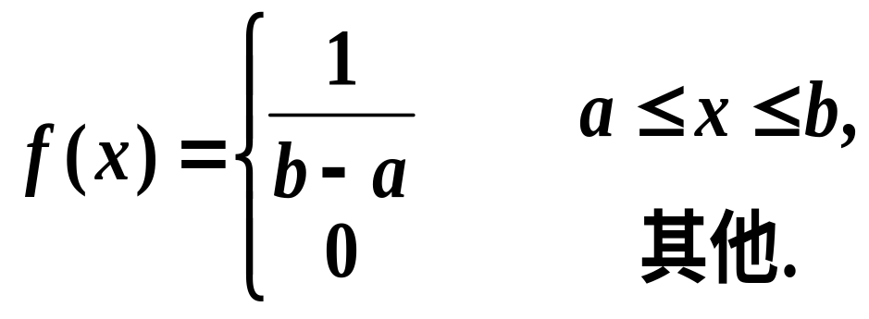
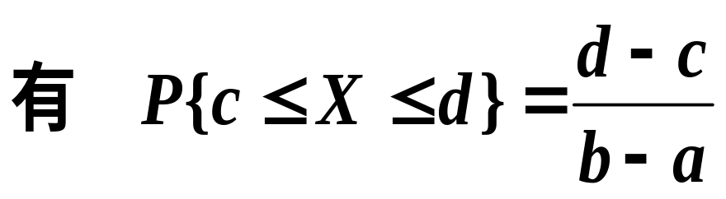
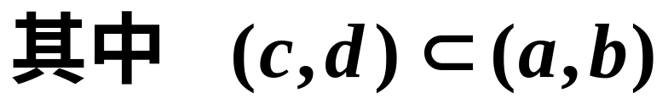
a.均匀分布
均匀分布随机变量X的取值具有“均匀性”.
均匀性特点 均匀分布随机变量X 落在(a, b)
内任意子区间的概率只与子区间的长度有关,而
与子区间的位置无关.

Slide 6
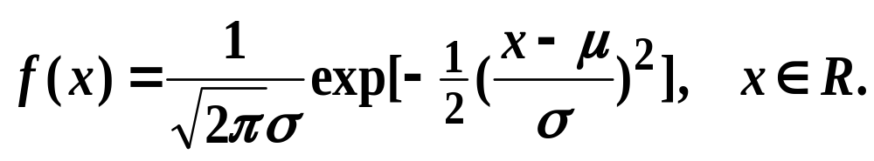
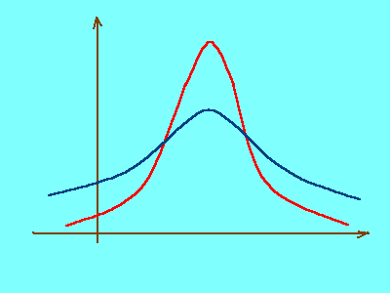
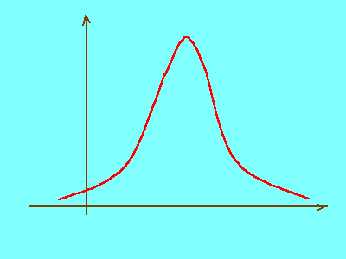
b.正态分布
正态分布随机变量X的概率密度函数是
正态分布由两个参数μ和σ唯一确定：
f(x)
σ小
f(x)
σ大
位置参数
x
μ
x
0
0
μ

Slide 7
分布特点：
*单峰、对称；
*数学期望μ确定概率曲线的中心位置；
*标准差σ确定概率曲线的“宽窄”程度.
实用判别方法:
较多独立的、微小变量叠加而成的随机变量,可以用正态分布来模拟.
判别方法原理分析

Slide 8
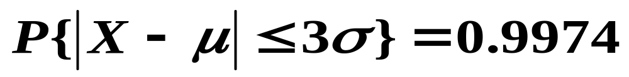
例 *考试成绩服从正态分布；
* 测试误差服从正态分布；
* 人的身高服从正态分布；…
有3σ—原则：

Slide 9
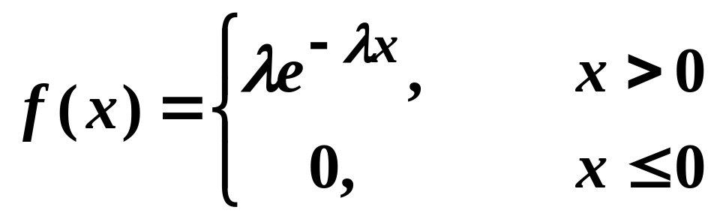
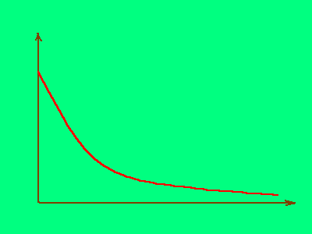
c．指数分布
指数分布随机变量X的概率密度函数为
f(x)
０
x
指数分布常用来描述“寿命”问题.

Slide 10
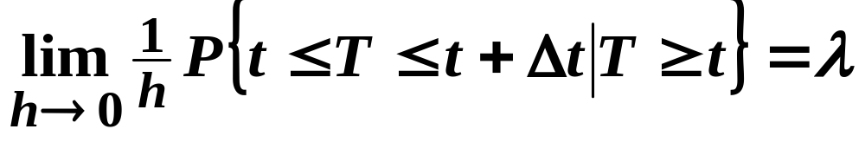
设电子元件的寿命为T，假定元件在t时刻尚正常工作的条件下,其瞬时失效率总保持为常数λ, 即有
寿命T则服从参数为λ的指数分布.
上述假设从技术上讲就是电子元件未出现
“老化”现象. 对一些寿命长的元件,在稳定运
行的初期阶段老化很轻微,这种假设是合理的.

Slide 11
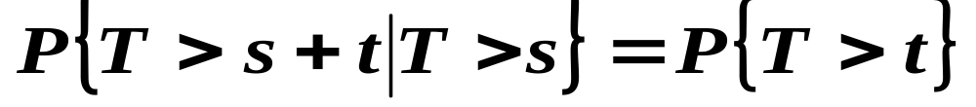
＊指数分布比较确切地描述了电子元件在稳定
阶段的寿命分布情况.
指数分布具有无后效性(马氏性):对任意的实数s>0，t>0，均有
人类在50岁或60岁以前的寿命分布接近指数分布.
永远年轻性

Slide 12

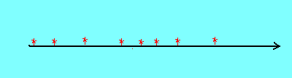
3.泊松分布与泊松流
离散型随机变量X的分布律为
称X 服从参数为λ的泊松分布.
事件流：随时间的推移，逐个出现的随机事件列
A₁，A₂，…A_{n}，…
A₁
A₂
A₃
A_{n}
0
t

Slide 13
例2 在渡口模型中，从渡船靠岸开始计时，
将第i 辆汽车的到达看成随机事件A_{i}发生，随汽
车连续不断地开到码头，就形成了一个事件流
A₁，A₂，…，A_{i}，…；
*工作台上工件的逐件到达；
*机场跑道中飞机的逐架到达；
*港口船舶的逐艘到达；
*电话交换台电话的到达；
*餐厅顾客的到达;

Slide 14
N(t)是随机变量
*工厂中机器故障的发生,…
记 N(t) 为 [0, t]时间内各事件发生的总次数
N(t)=3
0
)
)
t
N(t)=7
随机变量族
｛N(t), t＞ 0｝
是一个随机过程(计数过程).

Slide 15
将工件、飞机、船只、电话、就餐的顾客及破损的机器等统称为顾客.
称 {N(t), t＞ 0｝为顾客的到达过程,通常关心
对每一时刻 t，在[0，t]时间内到达的顾客数
N(t) 的分布；
2) 事件流A₁，A₂，…，A_{i}，…中两个事件发生
的间隔时间具有什么分布.
形成泊松流的条件

Slide 16
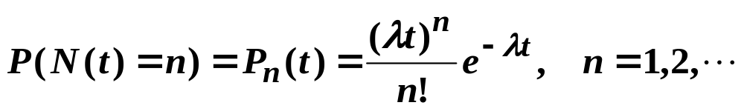
重要定理：
1.如果顾客的到达过程是一个泊松过程，则在[0, t]期间内有n个顾客到达的概率为
并且，顾客相继到达的时间间隔
T₁，T₂，…，T_{i}，…
相互独立,都服从参数为λ的指数分布.
2. 若顾客流到达的间隔时间是相互独立的随
机变量序列：T₁, T₂,…,T_{i}，…且T_{i}，i=1,2,…均服
从参数为λ指数分布,则在［0，t］内顾客到达
数｛N(t)，t>0｝是一个泊松过程.

Slide 17
例3. 穿越公路模型
用均值为1/q 的指数分布随机变量模拟两车经过同一地点的时间间隔，相当于假设通过该点的汽车流构成了一个泊松流，[0, t]时间内到达的汽车数目N(t) 服从泊松分布.

